Slide 1
Baza relacyjna Microsoft SQL Server Baza dokumentowa CouchDB PORÓWNANIE
Kraków, 25.03.2018

Slide 2
Podział pracy SQL Server Przemysław Kleszcz CouchDB Krzysztof Tatar

Slide 3
Agenda prezentacji
Wrowadzenie do SQL Server
Wprowadzenie do CouchDB
Porównanie baz danych
Wybrany przykład środowiska bazy
Migracja z bazy relacyjnej do dokumentowej
Sposób pozyskiwania danych
Sposób aktualizacji danych

Slide 4
Wrowadzenie do SQL Server
Stworzony przez Microsoft
Baza relacyjna
Umożliwa użytkownikowi tworzenie zapytań i wyrażeń w języku T-SQL
SQL Database Objects
Query Analyzer
Profiler
Service Manager
Bulk Copy Program (BCP)

Slide 5
Wprowadzenie do CouchDB
Baza dokumentowa
Zbudowana w oparciu o Erlang
Bezschematowa baza danych
Widoki „Views” zazwyczaj kodowane w JavaScript
RESTful HTTP/JSON API
Brak SQL
Fauxton

Slide 6
Porównanie baz danych
Nazwa | CouchDB | SQL Server
Model bazodanowy | Baza dokumentowa | Baza relacyjna
Język implementacji | Erlang | C++
Wykorzystanie schematu | Nie wykorzystuje | Wykorzystuje
Typowanie | Nie | Tak
Wykorzystanie SQL | Nie | Tak
Metody dostępu | REST | JDBC,ODBC,ADO...
Obsługa transakcji | Nie | Tak
Wsparcie systemów | Windows,Linux,OS X,BSD... | Windows, Linux

Slide 7
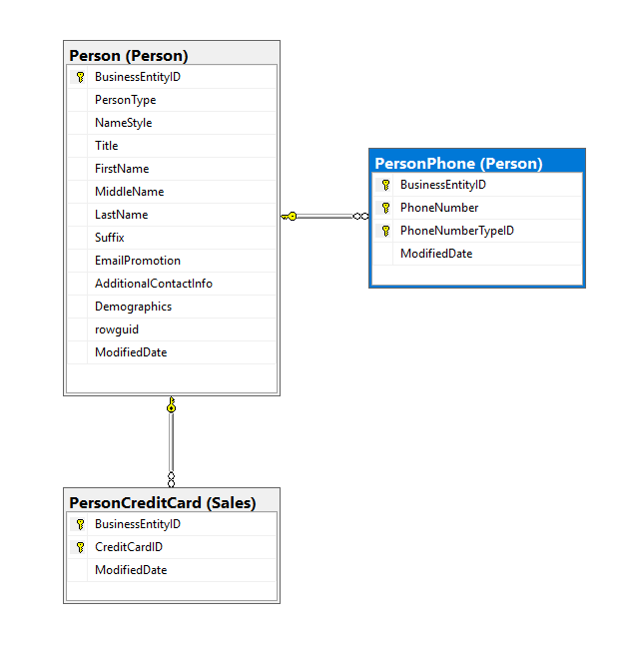
Wybrany przykład środowiska bazy
Microsoft Adventure Works
Baza danych AdventureWorks obsługuje fikcyjną, wielonarodową firmę produkcyjną o nazwie Adventure Works Cycles
Wybrany przykład ilustruje tabelę osób i jej zależności

Slide 8
Migracja z bazy relacyjnej do dokumentowej
Talend Open Studio for Big Data
Określenie źródła danych (SQL Server)
Określenie lokalizacji docelowej (CouchDB)
Stworzenie mapowania pomiędzy rekordami tabeli z bazy relacyjnej a dokumentami bazy NoSQL
Uruchomienie zadania migracji

Slide 9
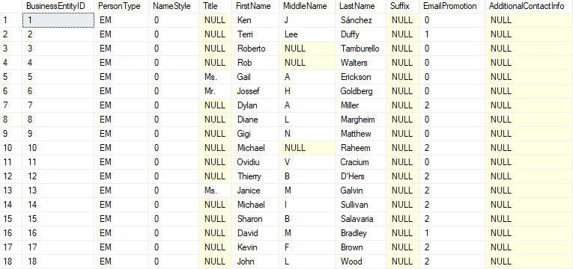
Migracja z bazy relacyjnej do dokumentowej
Fragment tabeli osób (MS SQL Server)

Slide 10
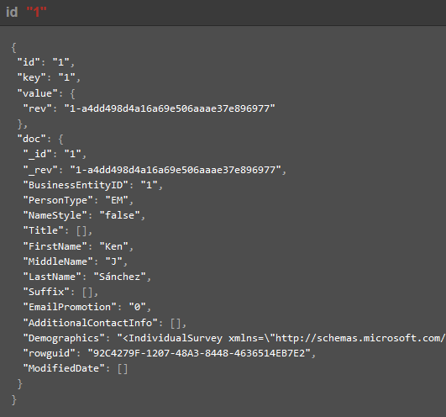
Migracja z bazy relacyjnej do dokumentowej
Pod postacią dokumenów CouchDB

Slide 11
Sposób pozyskiwania i aktualizacji danych
SQL Server
Zapytania / wyrażenia SQL
CouchDB
Javascript API
Mango Queries (Na podstawie selektorów w formacie JSON)

Slide 12
Dziękujemy za uwagę!

